Slide 1


边框与背景
讲师：孟庆和

Slide 2
border-radius
定义元素的圆角属性
取值：none | [ <length> | <percentage> ]{1,4} [ / [ <length> | <percentage> ]{1,4} ]?
4个属性
border-top-left-radius
border-top-right-radius
border-bottom-left-radius
border-bottom-right-radius
取值 {1,2} 2个值

Slide 3
1
2
4
3

Slide 4
给任何一个正方形 设置一个足够大的border-radius，就可以把它变成一个圆形
“ 当任意2个相邻圆角的半径之和超过border box的尺寸时，浏览器按比例缩各个边框半径所使用的值，直到他们不会相互重叠”

Slide 5
box-shadow
盒子阴影
语法：none | <shadow>#
取值：inset? && <length>{2,4} && <color>?
x-offset y-offset blur-radius spread-radius

Slide 6
none ，默认值 设置后 表示没有阴影效果
inset 内阴影，如果不设置 表示外阴影
x-offset/y-offset：分别表示阴影在水平方向和垂直方向上的偏移量，支持正值和负值的设置，正值表示向右下方偏移，负值表示向左上方偏移；
blur-radius：阴影的模糊距离，只能设置0或者正值，值越大则表明阴影的边缘越模糊；
spread-radius：阴影的扩展半径（可省略，默认为0），支持正值和负值，正值表示阴影扩展，负值表示阴影缩小。
color：阴影的颜色，如果不设置，则会使用浏览器默认的颜色 。

Slide 7
绘制阴影原理
以该元素相同的尺寸和位置，画一个矩形
矩形按照 偏移 量进行偏移
进行模糊处理
模糊后矩形与原始元素的交集部分会被切除掉

Slide 8
x-offset用来声明阴影在水平方向上的偏移量。如果为正数，则阴影在元素的右侧；如果为负数，则阴影在元素的左侧。如下代码所示：
y-offset用来声明阴影在垂直方向上的偏移量。如果为正数，则阴影在元素的方侧；如果为负数，则阴影在元素的上方。
blur-radius 表示阴影的模糊半径，值越大，则阴影越模糊，该属性不支持负值。

Slide 9
opacity
透明度
opacity：<number>
取值：0.0～1.0

Slide 10
opacity&rgba&hsla 区别
opacity子元素也会拥有相同的透明度

Slide 11
outline
取值：[ <'outline-color'> || <'outline-style'> || <'outline-width'> ]

Slide 12
background
background-color 背景颜色
background-image 背景图像
background-repeat 背景图像 填充方式
background-position 背景图像在元素中的位置
background-attachment 定义图像是否随内容 而滚动
background-size 背景图片尺寸
background-origin 定义背景图像的原点
background-clip 背景裁剪

Slide 13
background-color
background-color：<color>
默认值：transparent

Slide 14
background-image
背景图像
none | [ <bg-image> [ , <bg-image> ]*]

Slide 15
background-repeat
no-repaeat。不平铺
repeat-x 横向平铺
repeat-y 纵向平铺
repeat 默认值。 横向 和纵向平铺
round 当背景图像不能以整数次平铺时，会根据情况缩放图像
space 当背景图像不能以整数次平铺时，会用空白间隙填充在图像周围

Slide 16
background-position
定义背景图片的位置
语法： <position> [ , <position> ]*
取值： [ left | center | right | top | bottom | <percentage> | <length> ] | [ left | center | right | <percentage> | <length> ] [ top | center | bottom | <percentage> | <length> ] | [ center | [ left | right ] [ <percentage> | <length> ]? ] && [ center | [ top | bottom ] [ <percentage> | <length> ]? ]
默认值：0% 0%，效果等同于left top. 0 0
注意：百分比值参照的是设置背景的区域减去背景图的尺寸。

Slide 17
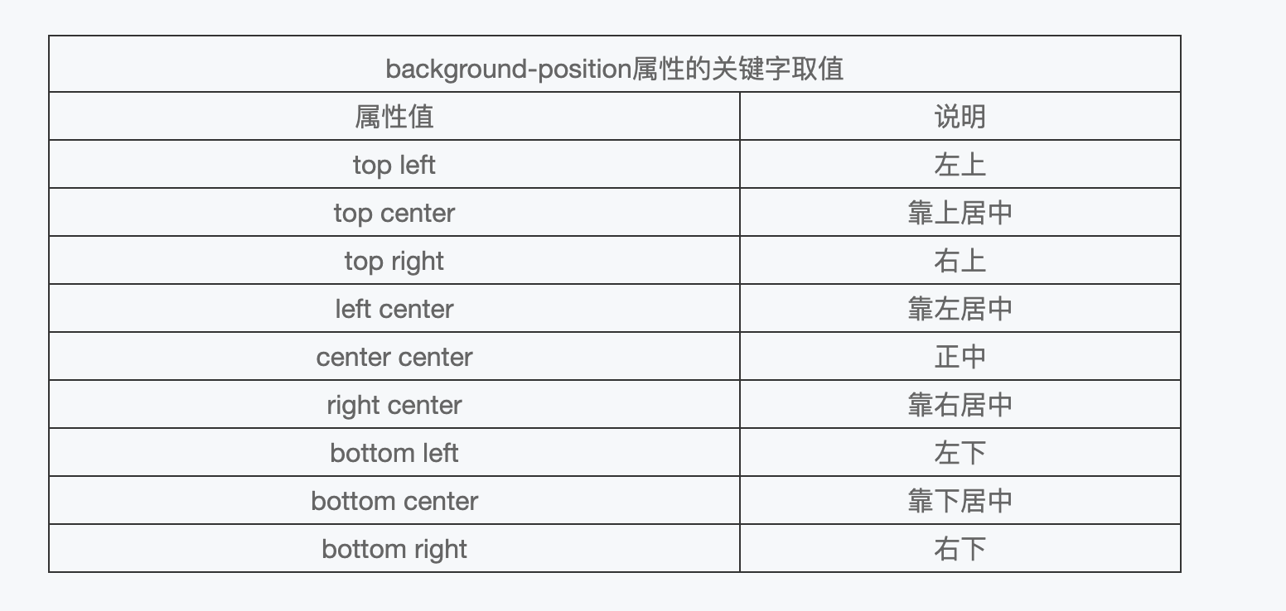

Slide 18
background-attachment
定义图像是否随内容 而滚动
取值： scroll | fixed
默认值 scroll

Slide 19
background-size
用于设置背景图片的大小
取值： [ <length> | <percentage> | auto ]{1,2} | cover | contain
cover 等比扩展图片来填充元素，有可能超出元素范围
contain 等比缩小图片 来填充元素，不会超出元素范围

Slide 20
background-clip
裁剪背景
用于指定background是否包含content之外的border,padding。
取值： border-box | padding-box | content-box | text
默认是border-box

Slide 21
background-origin
定义背景图像的原点
取值：border-box | padding-box | content-box
默认是 padding-box

Slide 22
浏览器前缀
-moz- | firefox
-ms- | ie
-o- | opera
-webkit- | Safari/chrome

Slide 23
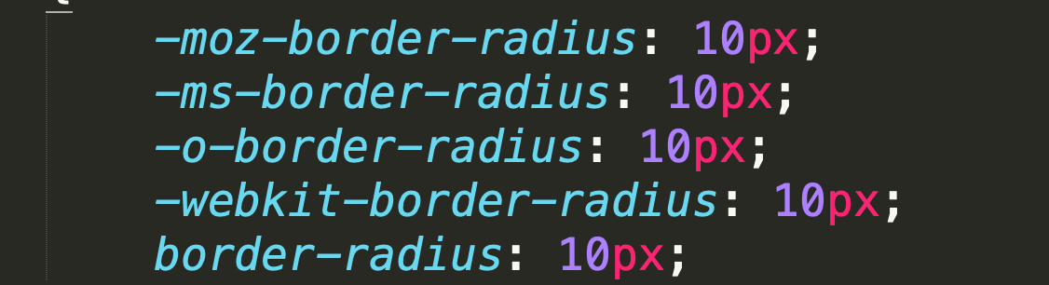
兼容写法

Slide 24
css sprite
精灵图/雪碧图

Slide 25
linear-gradient
线性渐变，它是由一个渐变轴和两种或两种以上颜色组成，这个轴可以是水平，垂直，或者任何角度来贯穿元素背景。让你在两个或多个指定的颜色之间显示平稳的过渡
background-image: [ <angle> | to <side-or-corner> ,]? <color-stop> [, <color-stop>]+
side-or-corner = [left|right]|| [top|bottom]
color-stop = <color> [<percentage> | <length>] ?
默认值 to bottom

Slide 26
从上倒下的线性渐变
background-image: line-gradient(#fed46e,#ba5c61)
指定方向渐变
取值 to bottom/to left / to right / to top
background-image: line-gradient(to top,#fed46e,#ba5c61) 从底部 到 顶部
指定4个角 创建 对角线的渐变
取值： top left/ top right / bottom right / bottom left
background-image: line-gradient(to bottom right,#fed46e,#ba5c61)

Slide 27
精确的渐变角度时，用角度值 来代替 to
background-image: line-gradient( 135deg,#fed46e,#ba5c61)
0 deg 从下到上
90 deg 从左到右
指定位置的渐变
background-image: line-gradient(to bottom right,#fed46e 70%,#ba5c61)
指定多个等间距的色标
background-image: line-gradient(to bottom right,#fed46e,#ba5c61,#ab615)

Slide 28


Slide 29
radial-gradient
径向渐变
从元素的中心，向外渐变

Slide 30
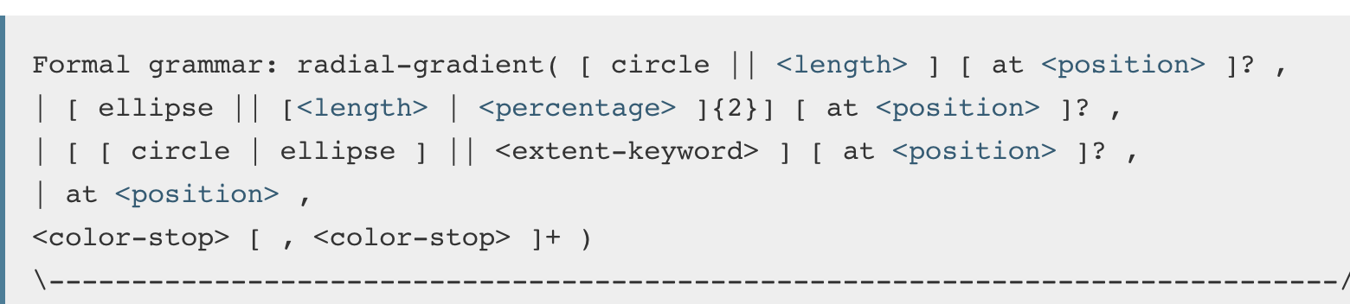
extent-keyword 取值
closest-side 半径为圆心离最近的边
farthest-side 半径为 圆心离最远的边
closest-corner 半径为 圆心 离 最近的角
farthest-corner 半径为 圆心离 最远的角

Slide 31
等间距渐变
background: radial-gradient(red,blue,rgb(0,0,255);

Slide 32
指定间距渐变
background: radial-gradient(red 5%,blue 15%,rgb(0,0,255) 60%;

Slide 33
指定圆心位置
background: radial-gradient(at 30px 30px，red,blue,rgb(0,0,255);

Slide 34
指定渐变的形状
background: radial-gradient(circle，red,blue,rgb(0,0,255);

Slide 35
指定渐变的尺寸
background: radial-gradient(circle closest-side,red,blue);
background: radial-gradient(circle farthest-side,red,blue);
background: radial-gradient(circle closest-corner,red,blue);
background: radial-gradient(circle farthest-corner,red,blue);

Slide 36
感谢！

